Slide 1
Duurzame inzetbaarheid
Notes:
Introductiesheet: Iedereen welkom heten bij toolboxmeeting. Zo nodig voorstellen en de duur van de bijeenkomst aangeven (ca. 20-30 minuten). Het onderwerp van de toolboxmeeting is duurzame inzetbaarheid: hoe zorg jij ervoor dat je nu en in de toekomst goed, gezond en gemotiveerd kunt blijven werken?

Slide 2
Wat doet Volandis voor jou?

Slide 3
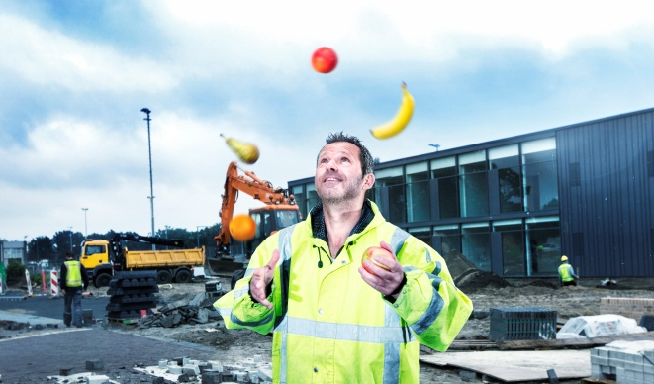
Wat versta jij onder duurzame inzetbaarheid?
Notes:
Stel je collega’s maar eens de vraag. Laat ze er een paar tellen over nadenken voordat je verder gaat.

Slide 4
Duurzame inzetbaarheid =
Notes:
De term duurzame inzetbaarheid blijft moeilijk hangen en heeft bij werknemers vaak een negatieve lading. Als het gaat om duurzame inzetbaarheid, spreken we daarom over drie pijlers: Werk veilig, Houd plezier, Kijk vooruit. Alles wat met duurzame inzetbaarheid te maken heeft, valt hieronder.

Slide 5
Wat versta jij onder Werk veilig
en gezond?
Notes:
Laten we naar de eerste pijler kijken. Stel je collega’s maar eens de vraag: Wat versta jij onder werk veilig en gezond? Laat een paar mensen wat roepen en ga dan door naar de volgende sheet.

Slide 6
Werk veilig (en gezond)
Lichamelijke en geestelijke gezondheid
Voel jij je fit en gezond?
Lichamelijke en geestelijke eisen
Stelt je werkgever hogere eisen aan je fitheid dan jij kunt leveren?
Vermoeidheid en herstel
Begin jij iedere werkdag weer met voldoende energie?
Arbeidsomstandigheden
Kun je veilig en gezond werken?
Leefstijl
Hoe ga je om met gezond leven?
Notes:
Hier staan de thema’s die met Werk veilig te maken hebben. Achter elk thema staat een vraag. Deze is bedoeld meer duidelijkheid te geven over het thema.

Slide 7
Wat versta jij onder Houd plezier?
Notes:
Stel je collega’s de vraag. Wat versta jij onder Houd plezier?

Slide 8
Houd plezier
Collegialiteit
Hoe is de relatie met je collega’s?
Werk-privé balans
Kun je werk en privé goed combineren?
Functie-inhoud
Ben je tevreden met je functie?
Plezier op het werk
Heb je plezier op je werk?
Rol van de leidinggevende
Ervaar je steun van je leidinggevende?
Overleg
Heb je regelmatig overleg?
Waardering
Voel je je gewaardeerd?
Motivatie
Ben je gemotiveerd?
Notes:
Hier staan de thema’s die met Houd plezier te maken hebben. Achter elk thema staat een vraag. Deze is bedoeld om meer duidelijkheid te geven over het thema.

Slide 9
Wat betekent: Kijk vooruit?
Notes:
Stel je collega’s de vraag wat ze verstaan onder vooruit Kijken.

Slide 10
Kijk vooruit
Verzuim
Kun jij je huidige werk tot je pensioen blijven uitvoeren?
Arbeidsvoorwaarden
Ben je blij met je arbeidsvoorwaarden?
Arbeidsmarkt
Zijn er kansen voor je op de arbeidsmarkt?
Omgaan met verandering
Ben je bereid ander werk te doen?
Opleiding & ontwikkeling
Ben jij actief bezig met je ontwikkeling?
Notes:
Hier staan de thema’s die met Kijk vooruit te maken hebben. Achter elk thema staat een vraag. Deze is bedoeld om wat meer duidelijkheid te geven over het thema.

Slide 11
Lichamelijke en geestelijke gezondheid
Collegialiteit
Verzuim
Werk-privé balans
Lichamelijke en geestelijke eisen
Arbeidsvoorwaarden
Functie-inhoud
Vermoeidheid en herstel
Plezier op het werk
Arbeidsmarkt
Rol van de leidinggevende
Arbeids-omstandigheden
Overleg
Omgaan met verandering
Waardering
Leefstijl
Opleiding & ontwikkeling
Motivatie
Notes:
Dit zijn de pijlers en thema’s bij elkaar. Vraag je collega’s nu zelf de vragenlijst in te vullen. Deel de vragenlijst uit. Ze kunnen op basis van hun eigen uitkomsten hun actieplan (zie vragenlijst) bepalen. Of daarbij hulp vragen aan Volandis. Het doel van deze toolbox is het creëren van bewustwording en het in beweging krijgen van de medewerkers.

Slide 12
Vragenlijst invullen
Notes:
Vraag je collega’s nu zelf de vragenlijst in te vullen. Geef daarbij aan dat deze lijst voor henzelf bedoeld is. Het is niet de bedoeling dat ze de inhoud delen met iemand. TENZIJ zij dat graag willen. Om bijvoorbeeld te overleggen wat mogelijkheden zijn. Ze kunnen op basis van hun eigen uitkomsten hun actieplan bepalen. Of met hulp van Volandis (DIA-gesprek) of iemand anders waar ze vertrouwen in hebben.

Slide 13
Neem je eigen verantwoordelijkheid
Vraag je werkgever om ondersteuning
Neem contact op met Volandis
Werk veilig, Houd plezier, Kijk vooruit!
Notes:
Hoe nu verder? De eerste stap is je eigen mogelijkheden te benutten om aan de slag te gaan met die thema’s die voor jou aandacht behoeven. De ingevulde vragenlijst geeft hiervoor een richting. Mocht ondersteuning nodig zijn, dan is de werkgever of leidinggevende de eerste die het gesprek aan kan gaan. Mocht dat lastig zijn, neem dan contact op met Volandis. Met als resultaat: Werk veilig, Houd plezier en Kijk vooruit!

Slide 14
Wat kan ik als werkgever voor je betekenen?
Notes:
Duurzame inzetbaarheid is een verantwoordelijkheid van werkgever en werknemer. Vraag je medewerkers of er nog punten zijn waarin jij als werkgever kunt ondersteunen.

Slide 15
Meer informatie
www.volandis.nl
Notes:
We zijn bij het einde van de presentatie gekomen. Zijn er nog vragen? (aanwezigen de gelegenheid geven vragen te stellen). Mocht je nog meer willen weten over duurzame inzetbaarheid, neem dan een kijkje op de website van Volandis. Bedankt voor jullie aandacht!

Slide 16
Notes:
Volandis is opgericht door:

